Slide 1
Lietišķo datorsistēmu programmatūra
2.lekcija
DITF LDI
Lietišķo datorsistēmu programmatūras profesora grupa
Materiālu sagatavoja: V. Kotovs
Atbildīgais pasniedzējs: prof. L.Novickis

Slide 2
…
PI tendences - programmatūras sarežģītība; abstrakcijas līmeņa paaugstināšana; izstrādes procesa uzlabošana, automatizēšanas un uzturamības atvieglošana; efektīvu un pierādītu risinājumu atkārtota izmantošana; prasību mainīgums
Atkārtotā lietošana - process, kura ietvaros organizācija definē sistemātiski pielietojamo procedūru kopu, lai specificētu, izveidotu, klasificētu, dabūtu un adaptētu programmatūras artefaktus, ko var pielietot lietojumu izstrādes procesā
Modularitāte - Lingvistiski modulāras vienības princips, Atklāts-Slēgts princips, Iekļautas dokumentācijas princips ...
Projektēšanas šablons - nosauc, abstrahē un identificē galvenos projektēšanas struktūras aspektus, vērtīgus atkārtoti lietojama objektorientēta projektējuma izstrādē
  Dokumentē eksistējošo un pierādīto projektēšanas pieredzi
  Balstās uz abstrakcijām, kuras atrodas augstākā līmenī par procedūrām, klasēm un objektiem
  Nodrošina kopējo vārdnīcu un projektēšanas principu saprašanu

Slide 3
Plāns
Projektēšanas šablonu izmantošana programmatūras izstrādē
Kvalitatīva OO projektējuma pamata principi. Projektēšanas šablonu atbilstība modularitātes principiem
MVC projektēšanas/arhitektūras šablons. Struts lietojumu karkass
Ieskats aspektu orientētā programmēšanā. AOP pamata koncepcijas
Aspektu izmantošana programmatūras izstrādē

Slide 4
1.OOP pamati
Principi
_________________
_________________
_________________
_________________
Labs OO projektējums
_________________
_________________
_________________
Notes:
Elastīgums
Viegli ieviešamas izmaiņas
Atkārtoti lietojams

Slide 5
2.Projektēšanas šablonu izmantošana (1/5)
1
2
Duck
Duck
quack()
swim()
display()
fly()
// ...
quack()
swim()
display()
fly()
// ...
MallardDuck
RedheadDuck
RubberDuck
display() {
//...
}
display() {
// ...
}
display()
quack()
fly() {
//
}
MallardDuck
RedheadDuck
display() {
//...
}
display() {
// ...
}

Slide 6
2.Projektēšanas šablonu izmantošana (2/5)
Duck
3
quack()
swim()
display()
fly()
DecoyDuck
display()
quack() {
//
}
fly() {
//
MallardDuck
RedheadDuck
RubberDuck
display() {
//...
}
display() {
// ...
}
display()
quack()
fly() {
//
}
Koda dublēšana apakšklasēs
Sarežģītas uzvedības izmaiņas izpildes laikā
Grūti dabūt zināšanas par visiem (pīles) uzvedību variantiem
_____________________________
_____________________________

Slide 7
2.Projektēšanas šablonu izmantošana (3/5)
4
Flyable
fly()
Duck
swim()
display()
//
MallardDuck
RedheadDuck
RubberDuck
DecoyDuck
display()
fly()
quack()
display()
fly()
quack()
display()
quack()
display()
?!
Quackable
quack()

Slide 8
2.Projektēšanas šablonu izmantošana (4/5)
Identificēt lietojuma mainīgus aspektus, atdalīt tos no stabiliem, iekapsulēt
Izmantot saskarnes konkrēto realizāciju vietā
Dot priekšroku kompozīcijai
FlyBehaviour
fly()
FlyWithWings
FlyNoWay
Duck
fly()
fly()
FlyBehaviour fb
QuackBehaviour qb
swim()
display()
performQuack()
performFly()
QuackBehaviour
quack()
MallardDuck
RedheadDuck
DecoyDuck
display()
display()
Quack
Squeak
display()
RubberDuck
quack()
quack()
display()
MuteQuack
quack()

Slide 9
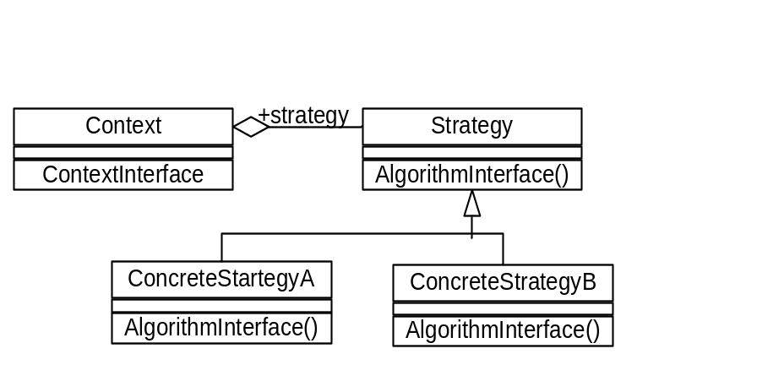
2.Projektēšanas šablonu izmantošana (5/5)
“Stratēģija” projektēšanas šablons
Definē algoritmu kopu, iekapsulē tos un nodrošina to apmaiņas iespēju
Konteksts
- saistītas klases atšķiras dažos uzvedības aspektos
- sistēmā ir nepieciešams atbalstīt atšķirīgu algoritmu variantus (stratēģijas)
- klase nodrošina vairākus uzvedības variantus, kas bieži ir saistīts ar lielu nosacījumu konstrukciju skaitu tās kodā
Rezultāts
- algoritmu saimes tiek definētas Strategy klašu hierarhijās
- labāka klašu alternatīva par klases atvasināšanu – algoritmu iekapsulēšana Strategy klasēs ļauj izmanīt un papildināt tos neatkarīgi
- novērš lielu nosacījumu konstrukciju daudzumu

Slide 10

3.Projektēšanas šablonu izmantošana (1/2)
“Tomato” piemērs
Problēmas:
__________________
__________________
__________________
__________________
Notes:
1) Spaghetti code
2) Papildus izmaiņas katram jaunam atspoguļošanas elementam
3) Nav iespēju pievienot papildus atspoguļošanas elementus izpildes laikā
4) Izmantotas realizācijas nevis saskarnes
5) Cieša saistība starp elementiem (ietekmē testēšanu, izstrādāšanu)

Slide 11
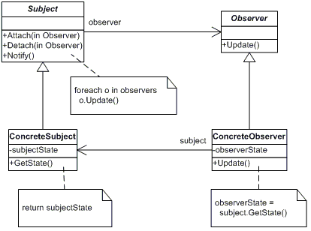
3.Projektēšanas šablonu izmantošana (2/2)
Novērotājs (Observer) šablons
nosaka 1-M saistības starp objektiem, lai par viena objekta stāvokļa izmaiņām tiktu automātiski paziņoti visi atkarīgi objekti
Kopīga saskarne - vienīgais kas ir zināms par “novērotājiem”
“Novērotājus” var pievienot jebkurā laikā
Nav nepieciešamības pielāgoties jauniem “novērotāju” tipiem
Klašu neatkarība un atkārotā lietojamība
Vājsaistīta sistēma

Slide 12
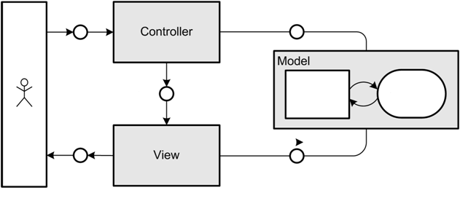
4. MVC projektēšanas/ arhitektūras šablons. Struts (1/6)
Model-View-Controller (MVC)
- arhitektūras un projektēšanas šablons
- pielietojams programmatūras sistēmās, lai atdalītu datu modeli, sistēmas (biznesa) loģiku no lietotāja saskarnes aspektiem
- Struts 1/2, Stripes, Wicket, Spring MVC, ASP.NET MVC, ...
Izmaina stāvokli
Biznesa loģika
Sistēmas
dati
Pieprasa stāvokli

Slide 13
4. MVC projektēšanas/ arhitektūras šablons. Struts (2/6)
Modelis(Model)
  Lietojuma dati un biznesa loģika
  Neatkarīgs no lietotāju saskarnes
Skats(View)
  Modeļa daļu atspoguļošana lietotājam
  Neatkarīgs no modeļa realizācijas
  Vairāki skati modeļa atspoguļošanai
Kontrolleris(Controller)
  Savieno Skatu un Modeli
  Kontrolē izpildes plūsmu
    Saņem lietotāja ievades informāciju
    Veic operācijas ar modeļa datiem
    Iniciē skata atjaunošanu

Slide 14
4. MVC projektēšanas/ arhitektūras šablons. Struts (3/6)
Vēsturiskās pieejas dinamiskā satura ģenerēšanai Java Web lietojumos
Java Servlet
  Java klases, kuras implementē HttpServlet saskarnes metodes (doGet(), doPost())
  Loģikas un atspoguļojuma kods nav atdalīts
  Piemērs: out.println("<h1>" + someString+ "</h1>");
JSP (Java Server Pages)
  HTML kods ar iekļauto Java kodu (Scriptlets)
  Loģikas un atspoguļojuma kods nav atdalīts
  Piemērs: <h1><% out.println(someString); %></h1>
JSP un JSTL (JSP Standard Tag Library)
  JSTL definē speciālo komandu (tagu) kopu, ko var izmantot kopā ar JSP
  Speciālās JSTL komandas sadarbībai ar JavaBean klasēm
  Rezultātā uzlabota koda lasāmība un sistēmas uzturamība
  Piemērs: <h1><c:out value="${bean. someString}"/></h1>

Slide 15
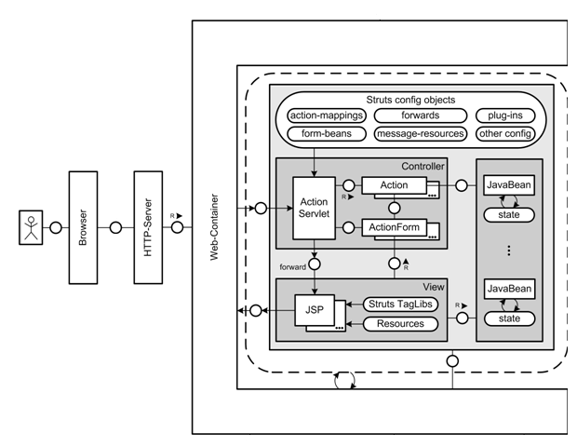
4. MVC projektēšanas/ arhitektūras šablons. Struts (4/6)
STRUTS 1 augstākā līmeņa arhitektūra

Slide 16
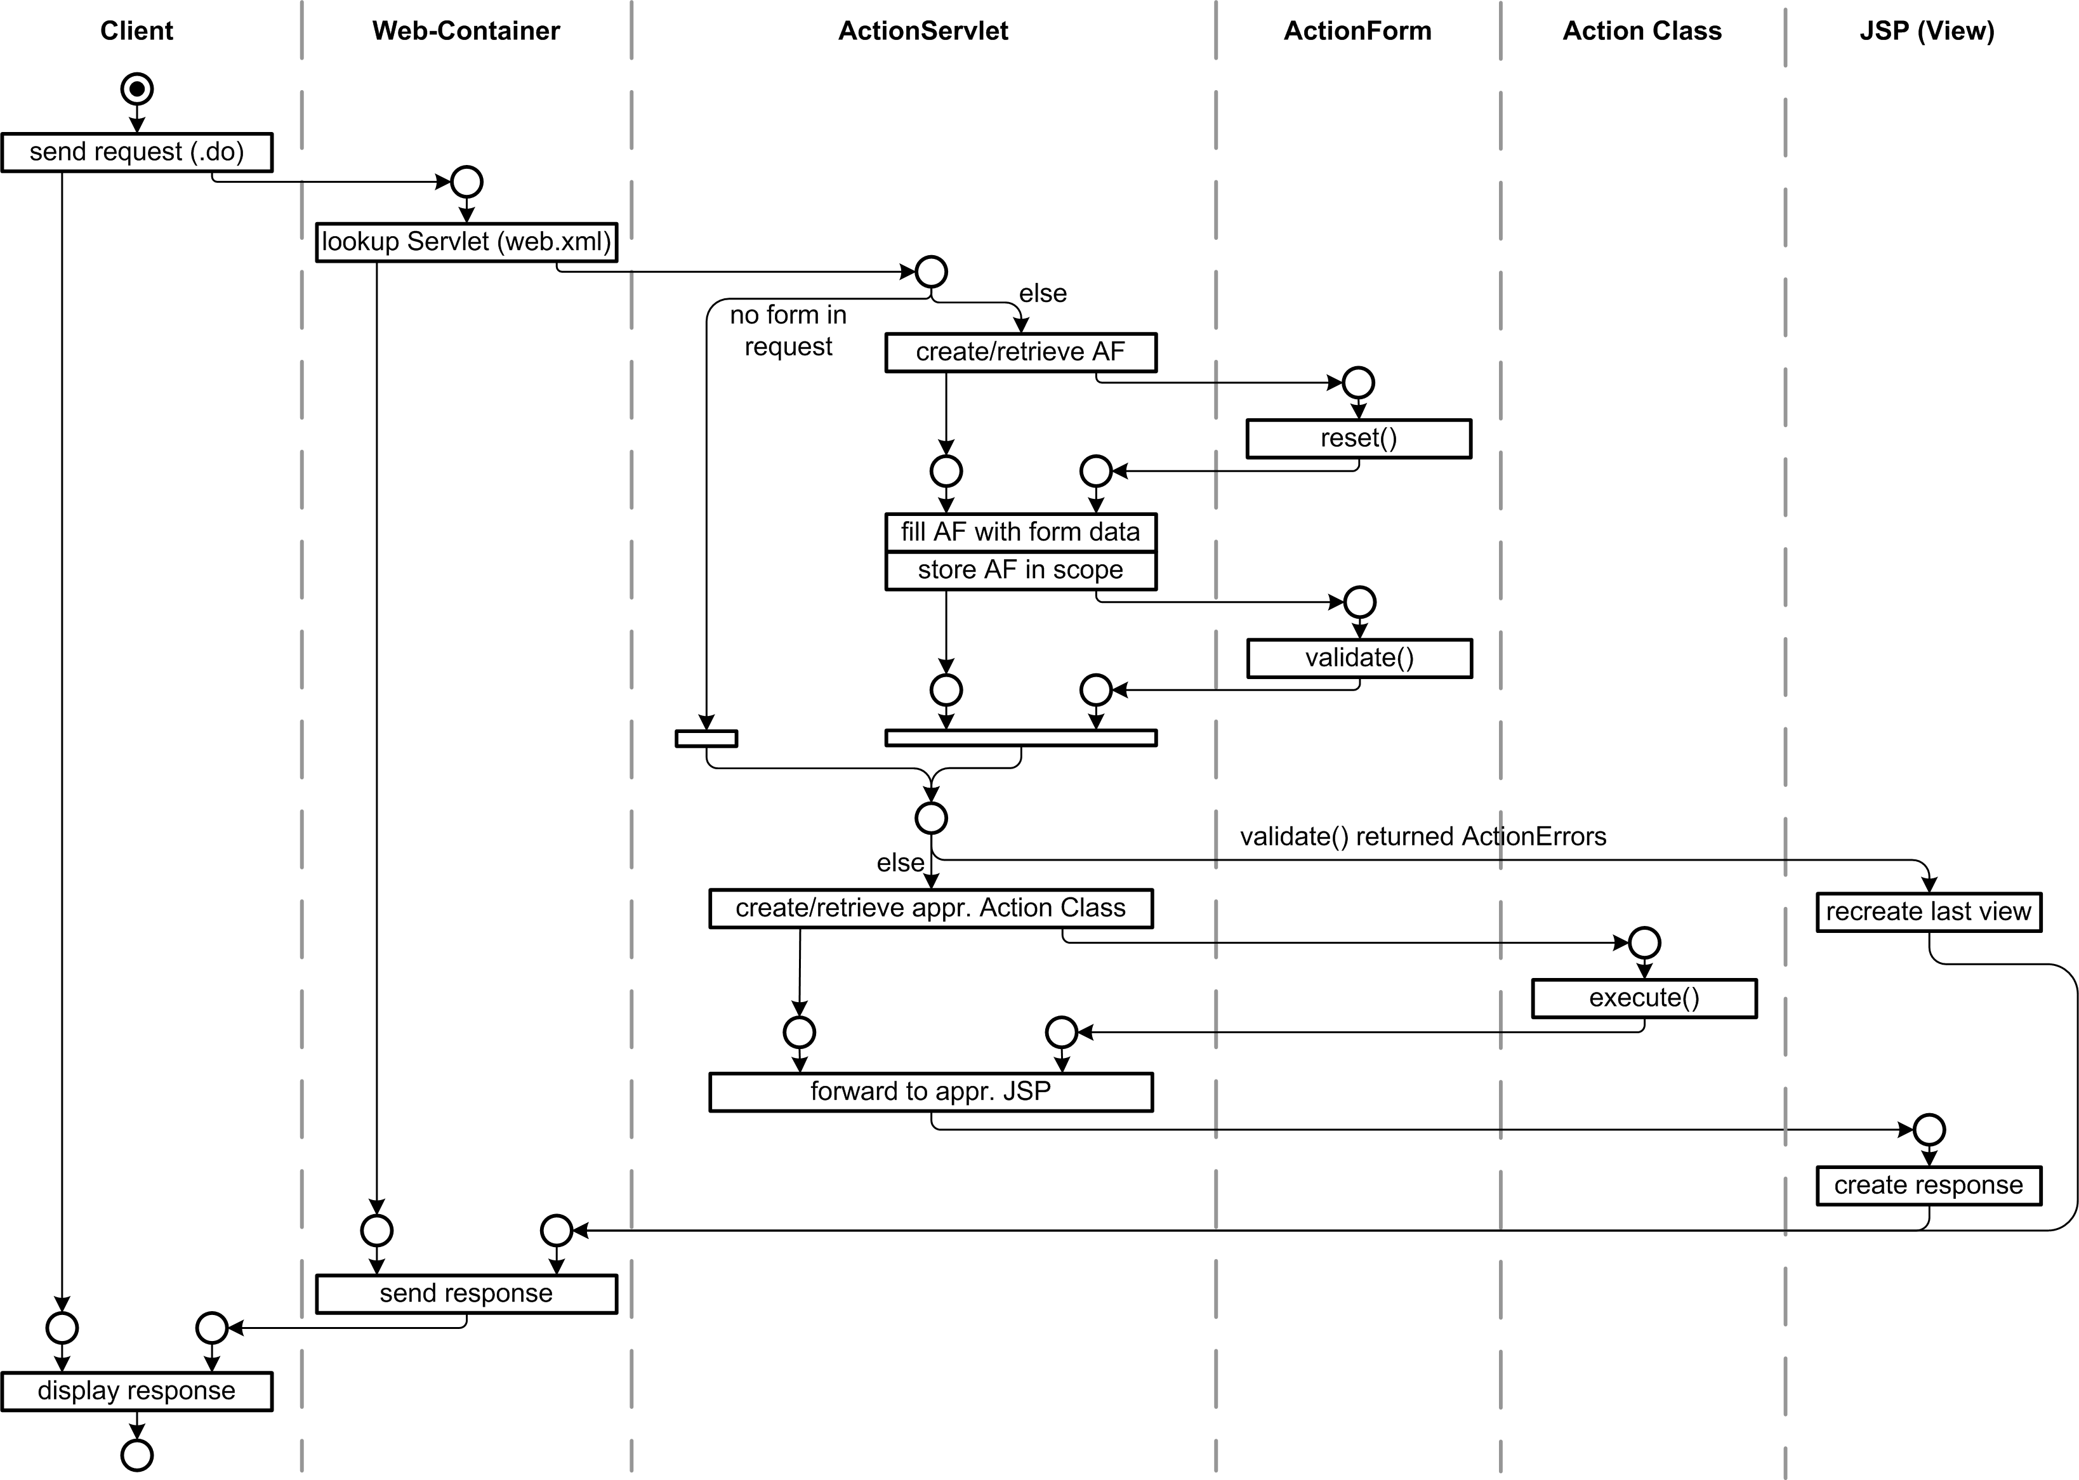
4. MVC projektēšanas/ arhitektūras šablons. Struts (5/6)
Kontroles plūsma STRUTS lietojumā

Slide 17
4. MVC projektēšanas/ arhitektūras šablons. Struts (6/6)
Labumi
  Labākā sistēmas uzturamība un testējamība
  Izstrādes uzdevumu atdalīšana
  Sistēmas stiepjamība
  Atkārtotā lietošana
  Izpildes plūsma deklaratīvi definēta konfigurācijas failā
  Viegla lokalizēšana
  Pamatā Java standarta tehnoloģijas
  Atklātā koda lietojumu karkass

Slide 18
5.Vairāk projektēšanas šablonu ?
Abstract factory
Builder
Prototype
Facade
Factory method
Bridge
Singleton
Adapter
Composite
Proxy
Decorator
Flyweight
Chain of responsibility
Memento
Command
Interpreter
Mediator
State
Iterator
Strategy
Visitor
Observer
Template method
...

Slide 19
6. Kvalitatīva OO projektējuma pamata principi (1/2)
Neveiksmīga projektējuma cēloņi (Roberts Martins, http://www.objectmentor.com/resources/articles/Principles_and_Patterns.pdf )
  neelastīgums, nemobilitāte, viskozitāte, trauslums
  saistīti ar projektējuma nespēju atbalstīt prasību izmaiņas un nodrošināt efektīvu atkarību pārvaldību
Veiksmīga projektējuma principi:
  Atklāts-Slēgts princips (angl. Open-Closed principle, OCP) – modulim jābūt aizvērtam modifikācijai, bet atvērtam paplašināšanai (abstrakcija, polimorfisms, virtuālās metodes)
  Liskovas aizstāšanas princips (angl. Liskov substitution principle, LSP). Vienkāršotā variantā - apakšklasēm jābūt maināmām ar to bāzes klasēm; funkcija ar bāzes klases parametru jāstrādā korekti arī ar atvasināto klasi. Atbilstība “Projektēšana pēc kontrakta” principam (angl. Design by Contract, DBC)

Slide 20
6. Kvalitatīva OO projektējuma pamata principi (2/2)
  Atkarības apgriešanas princips (angl. Dependency Inversion Principle, DIP) paredz atkarību no abstrakcijām nevis no realizācijām.
  Saskarnes atšķelšanas princips (angl. Interface segregation principle, ISP). Ja pastāv klase, kurai ir vairāki klienti (citas klases, kuras to izmanto), jānodrošina specifiskas saskarnes katram klientam atbilstoši tā vajadzībām.
  Vienas atbildības princips (angl. Single Responsibility Principle, SRP) – klasei jābūt atbildīgai par ierobežotās funkcionalitātes realizēšanu. Piemēram, ja klase ir atbildīga gan par datu piekļuvi, gan par to atspoguļošanu, tas ir SRP pārkāpums.

Slide 21
7.Projektēšanas šablonu novērtējums (1/2)
Šablonu kvalitātes radītāji
  Empīriskais kvalitātes pierādījums (3x)
  OOP principu apmierināšana (LSP,OCP,ISP,SRP,DIP)
  Salīdzinājums
  Neatkarīga autorība
Atbilstība modularitātes principiem:
  Neatbilst lingvistiski modulāras vienības principam
    Atbilstošu konstrukciju un mehānismu trūkums tradicionālās objektorientētas programmēšanas valodās
    Šablona “pazaudēšana kodā”
  Atbilst iekļautas dokumentācijas principam
  Daļēji atbilst “Atklāts-Slēgts” principam

Slide 22
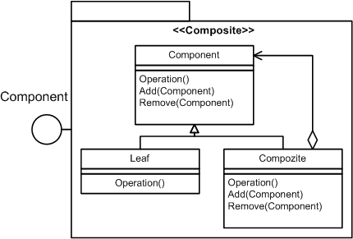
7.Projektēšanas šablonu novērtējums (2/2)
Projektēšanas šabloni = baltas-kastes atkārtotā lietošana
  Produktivitātes zaudējums
  Kvalitātes zaudējums
Projektēšanas komponents?
Šablonu realizācija
  Idejas par šablonu attīstību programmatūras valodas elementu veidā (K.Čamberss, B.Harisons,D. Vlissides)
  “Veiksmīgas programmatūras arhitektūras abstrakcijas kādreiz arī kļūs par valodas daļu” (B.Kristensens)

Slide 23
8. Ieskats aspektu orientētā programmēšanā (1/3)
Programmatūras izstrādes paradigma koncepciju un šķērsojošās funkcionalitātes specificēšanai skaidri definētās programmatūras struktūrās (aspektos)
AOSD (programmatūras projektēšana), AORE (prasību inženierija ), AOM (modelēšana)
AOP paplašina OOP
  šķērsojošās funkcionalitātes implementēšana
  pirmkoda izkliedēšanas novēršana
  Java (AspectJ, JBossAOP); C++ (AspectC++), C# (AspectC#), Smalltalk (Apostle)

Slide 24
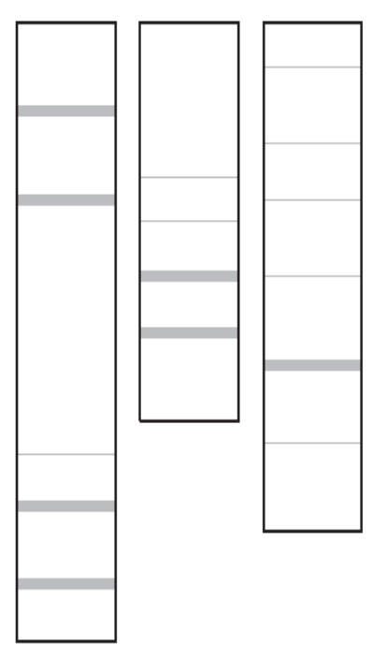
8. Ieskats aspektu orientētā programmēšanā (2/3)
AOP: koda izkliedēšana
  Koda rindas tiek atkārtotas vairākās klasēs
  Parādās jebkurā izstrādes vidē
  Samazina sistēmas uzturamību
  Auditēšana, transakciju apstrāde, laiksakritības pārvaldība, sinhronizācija
void doSmth() {
if (logger.isLoggable(Level.INFO)) {
logger.log(...)
}
...
try {
sessionFactory.getCurrentSession()
.beginTransaction();
...
sessionFactory.getCurrentSession()
.getTransaction().commit();
}
catch (RuntimeException re) {
sessionFactory.getCurrentSession()
.getTransaction().rollback();
throw re;
}

Slide 25
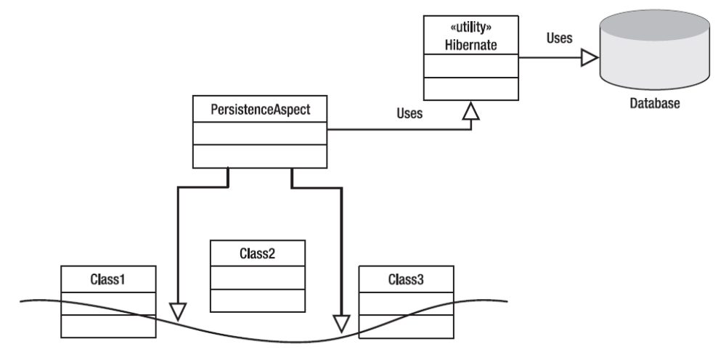
8. Ieskats aspektu orientētā programmēšanā (3/3)
AOP: šķērsojošā funkcionalitāte/prasības
  raksturīpašības, kas attiecas uz programmsistēmu kā uz vienu veselo, šķērsojot tās modulāro struktūru
  noteikta veida funkcionalitāte (piem., izplatīšana, sinhronizācija), kas šķērso vairākus moduļus sistēmā

Slide 26
9.AOP pamata koncepcijas (1/2)
Aspekti
  šķērsojošās prasības, attiecas uz kvalitātes faktoriem vai funkcionalitāti, kurus nevar efektīvi iedalīt moduļos ar eksistējošām izstrādes tehnikām
Intereses (Concerns)
  svarīgi sistēmas izstrādes,darbības vai citi aspekti (drošība, monitorings, transakciju vadība, laiksakritība, autorizācija)
Aspektu kompilētājs (aspect weaver)
  programma, kura integrē klases un aspektus
    Kompilēšanas laikā (piem. AspectJ)
      Pirmkoda vai bait-koda līmenī
    Izpildes laikā (piem. JBossAOP)

Slide 27
9.AOP pamata koncepcijas (2/2)
Savienojuma punkts (Joinpoint)
  Lietojuma izpildes plūsmas punkts, kurā jāpiemēro vienu vai vairākus aspektus
    Metodes
    Konstruktori
    Izņēmuma stāvokļi
    Piekļuve objektu atribūtiem
Pointcut
  Savienojuma punktu kopa
Padoms (Advice)
  Aspekta uzvedības specificēšana (pirms, pēc, apkārt)
Ieviešana (Introduction)
  Atvasināšanas mehānisms jauno struktūras elementu ieviešanai lietojumā

Slide 28
10. AspectJ piemērs
public aspect ArgValidationAspect {
/* Pointcut declaration */
pointcut asserted(final Object target):
execution(* test.pojo..*(*)) && this(target);
/* Advice declaration */
before(final Object target) : asserted(target){
final Object[] args = thisJoinPoint.getArgs();
final String signature = String.valueOf(thisJoinPoint.getSignature());
for(Object o : args) {
if (o==null) {
throw new IllegalArgumentException(...);
}
}
}}
public class TestPojo {
/** @param o Could not be NULL */
public void doSmth(Object o) {}
public static void main(String[] args) {
new TestPojo().doSmth(null);
}}
Exception in thread "main" java.lang.IllegalArgumentException: 1 argument of 'void TestPojo.doSmth(Object)' could not be null.

Slide 29
11. JBossAOP, Spring piemērs
JBossAOP
public class LogAspect {
public Object log(Invocation invocation) throws Throwable{
doLog(invocation.toString());
return invocation.invokeNext();
}
protected void doLog(final String message) {
out.println(message);
}}
<aop>
<pointcut expr="execution(public void TestPojo-&gt;doSmth())" name="pc_test"/>
<bind pointcut=" pc_test">
<advice aspect="LogAspect" name="log"/>
</bind>
</aop>
Spring AOP
<aop:config>
<aop:pointcut id="pointCut“ expression="execution(* *.doSmth(..))" />
<aop:aspect id="myAspect" ref="aBean">
<aop:before pointcut-ref=" pointCut " method="doCheck" />
<aop:after-throwing pointcut-ref="pointCut“ method="doThrow" />
</aop:aspect>
</aop:config>
<bean id="aBean" class="aop.Aspect" />

